Slide 1
Laporan Proyek Akhir Praktikum Basis Data Lanjut
MEMBUAT API MENGGUNAKAN NODE.JS DENGAN FRAMEWORK EXPRESS
Oleh : Muhammad Arief Satria Wibawa (3122600015)

Slide 2
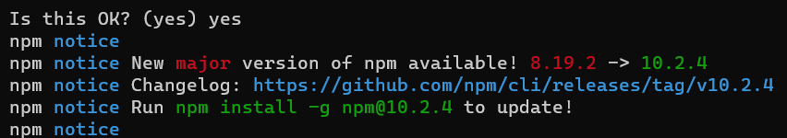
Inisialisasi dengan npm init

Slide 3
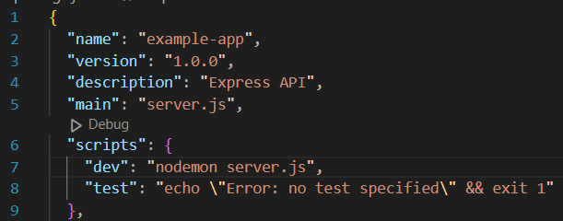
Menginstall nodemon supaya tidak perlu mematikan server ketika ingin melakukan perubahan
Dan menambahkan scriptbaru di package.js

Slide 4
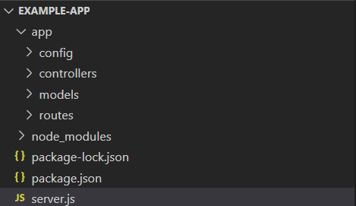
Membuat folder baru

Slide 5
Menambahkan file server.js, dan menuliskan beberapa kode untuk konfigurasi

Slide 6
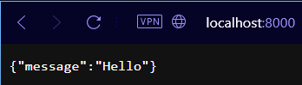
Mencoba untuk menjalankan server menggunakan terminal
Kemudian buka browser dan ketikkan http://localhost:8000 Jika berhasil, akan muncul tampilan berikut

Slide 7
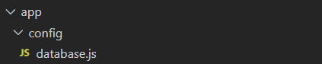
Menambahkan database.js untuk koneksi ke database
Menambahkan file database.js pada direktori berikut
Serta menulis beberapa kode pada database.js

Slide 8
Menambahkan model
Menambahkan file mahasiswaModel.js dan index.js pada direktori berikut
Isi dari mahasiswaModel.js dan index.js

Slide 9
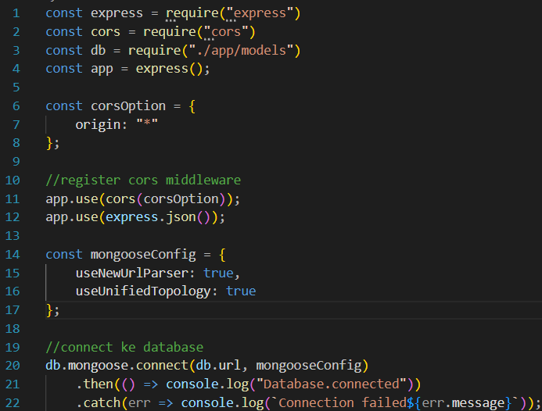
Setting koneksi database pada server.js
Pada server.js tambahkan kode berikut

Slide 10
Membuat controller

Slide 11
Menambahkan route

Slide 12
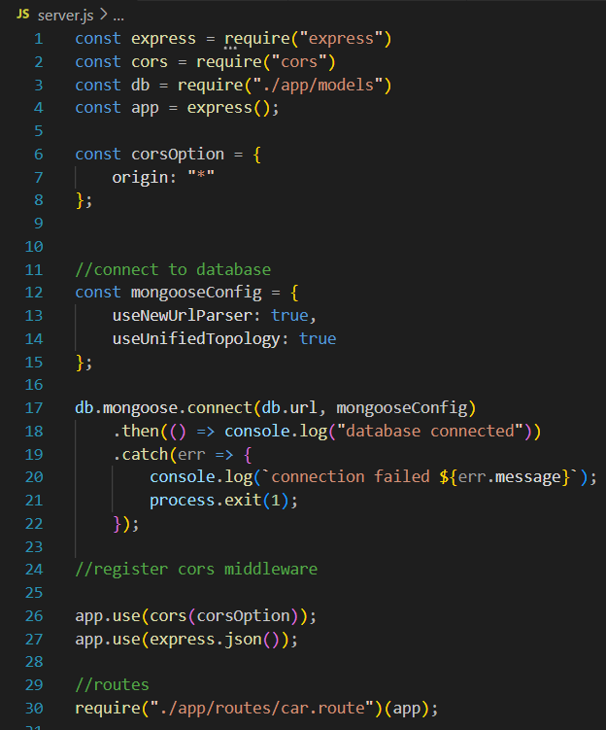
Mengubah server.js untuk pemanggilan route
Pada server.js tambahkan kode berikut yang digunakan untuk memanggil route yang nantinya akan digunakan

Slide 13
Menambahkan controller create pada car.controller

Slide 14
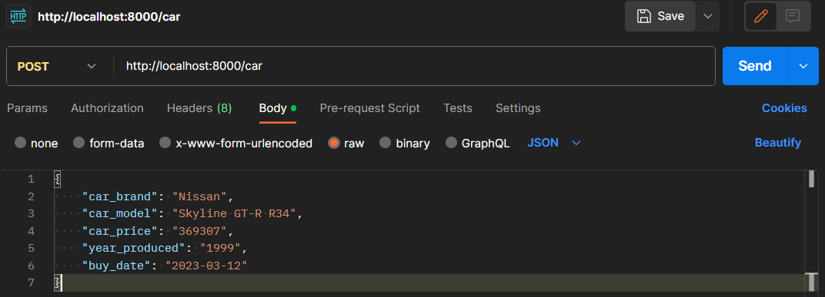
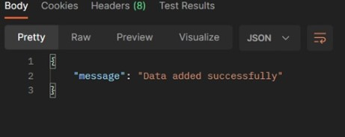
Melakukan percobaan di postman
Kemudian klik “send” dan tunggu prosesnya hingga muncul pesan berikut :

Slide 15
Cek di MongoDB Compass untuk update datanya

Slide 16
Mengubah route untuk show data
Pada car.controller.js tambahkan beberapa kode untuk menampilkan data

Slide 17
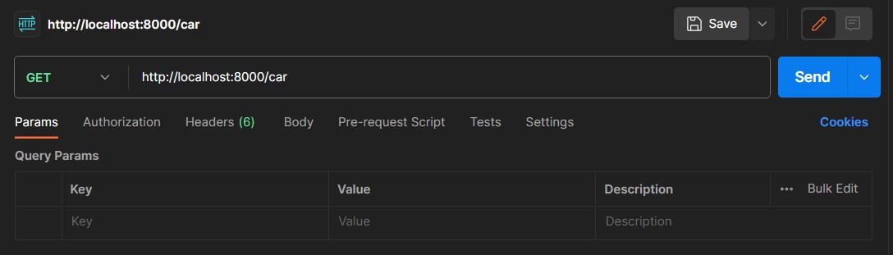
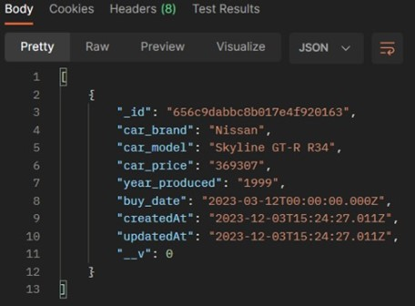
Mengecek perubahan menggunakan postman
Kirim sebagai get, dan tunggu prosesnya
Jika berhasil, akan muncul tampilan berikut

Slide 18
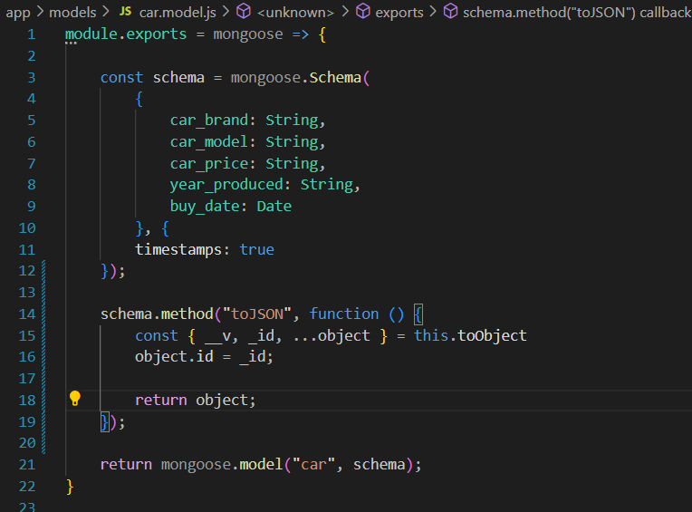
Menghilangkan _id dan __v
Pada car.model tambahkan beberapa kode berikut

Slide 19
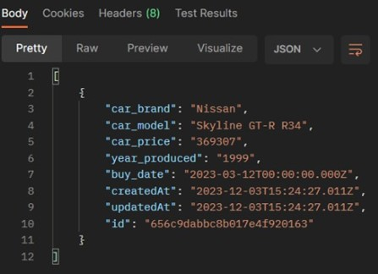
Mengecek data yang ada menggunakan postman
Kirim sebagai get, dan tunggu prosesnya
Jika berhasil, akan muncul tampilan berikut :
Dan _id berubah menjadi id , dan __v tidak muncul lagi

Slide 20
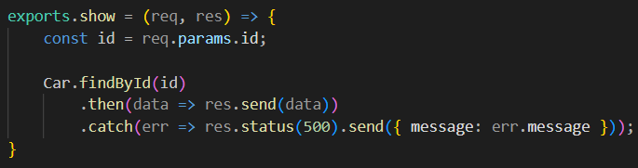
Membuat route untuk show data berdasarkan id
Pada car.controller.js tambahkan kode berikut

Slide 21
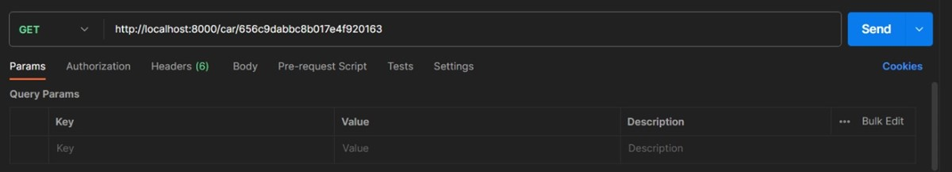
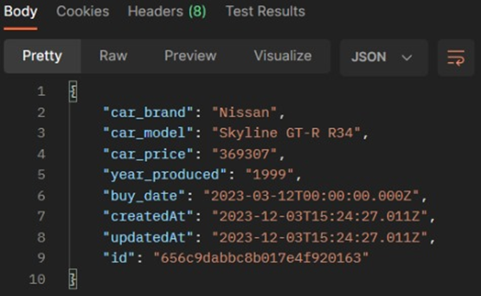
Cek perubahan menggunakan postman
Sertakan id dari data yang sudah ada sebelumnya
Jika berhasil, akan muncul tampilan berikut :
Sesuai dengan id yang dicari

Slide 22
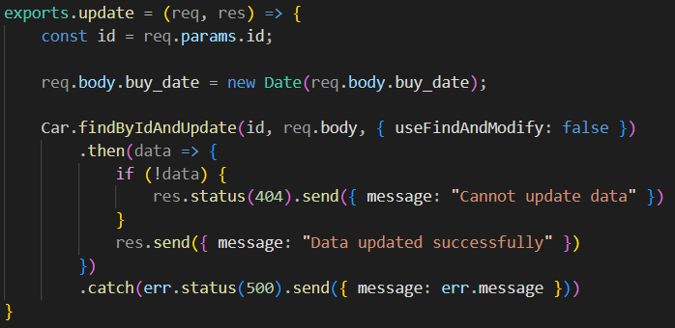
Membuat route untuk update data yang sudah ada
Pada car.controller.js tambahkan kode berikut

Slide 23
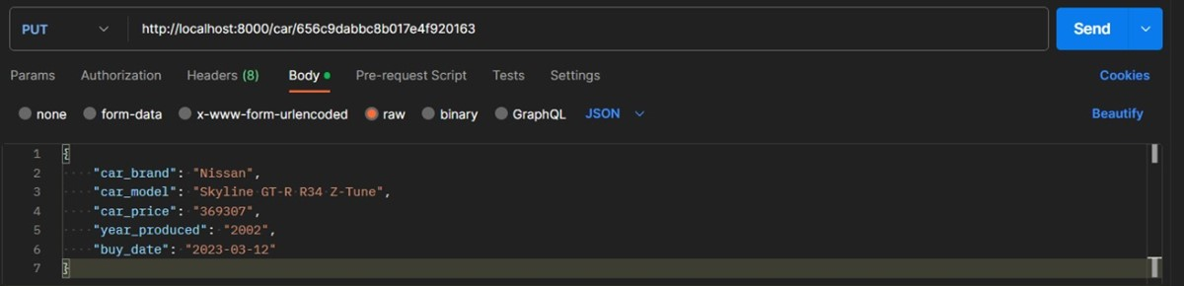
Cek perubahan menggunakan postman
Jika berhasil, akan di update di database

Slide 24
Menambahkan route untuk delete data yang sudah ada
Pada car.controller.js tambahkan kode berikut

Slide 25
Melakukan percobaan delete menggunakan postman
Jika berhasil, akan muncul pesan “Data deleted successfully”

Slide 26
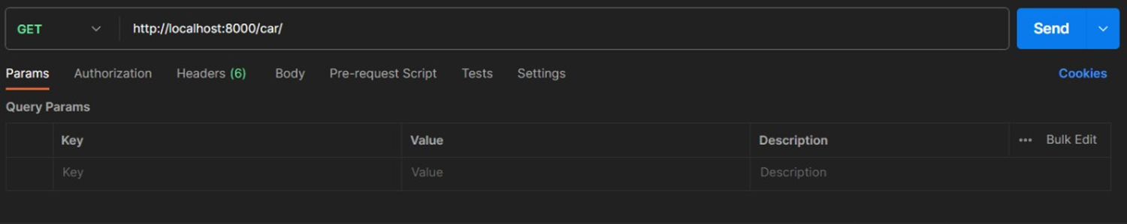
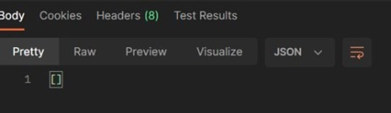
Mengecek data tadi menggunakan postman
Dan data yang tadi sudah terhapus, sehingga tidak muncul jika di panggil

Slide 27
Terima Kasih!!
Sekian presentasi dari saya

